Slide 1
International forskning på als

Slide 2
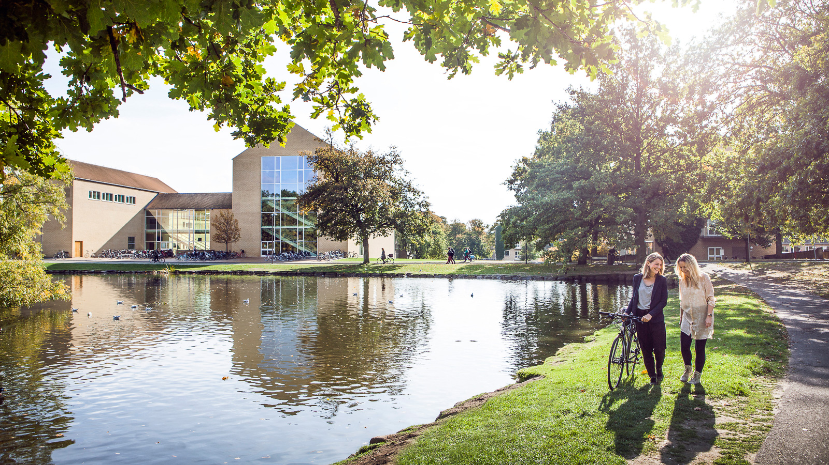
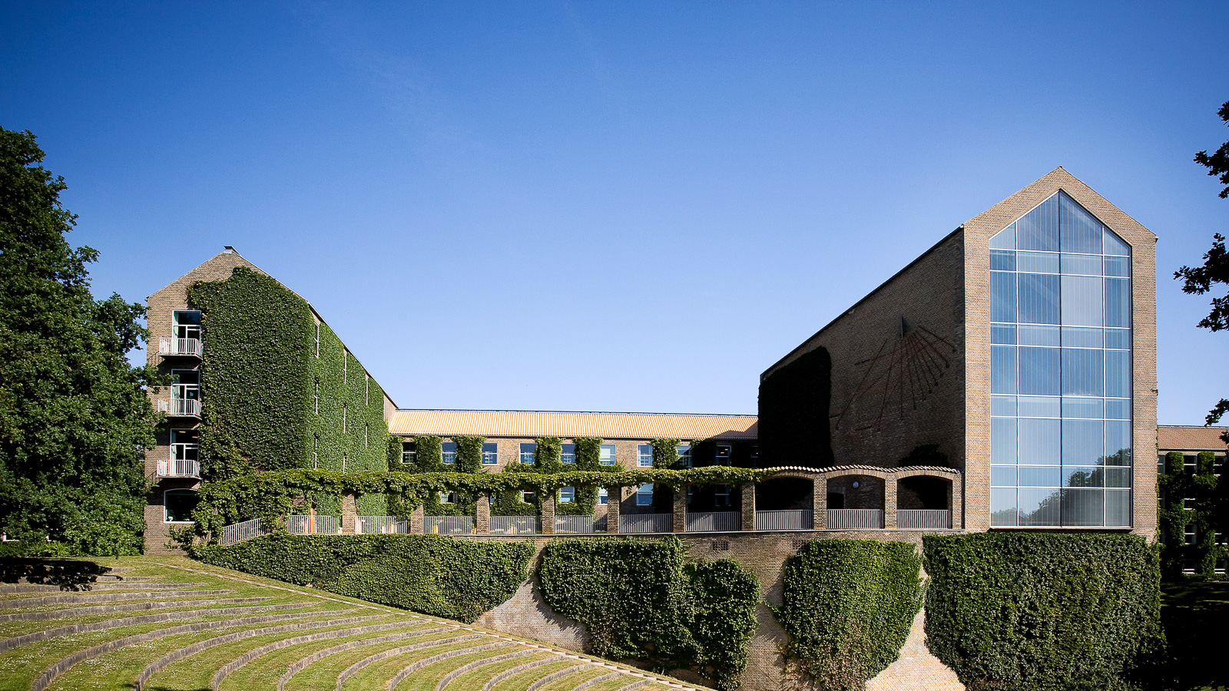
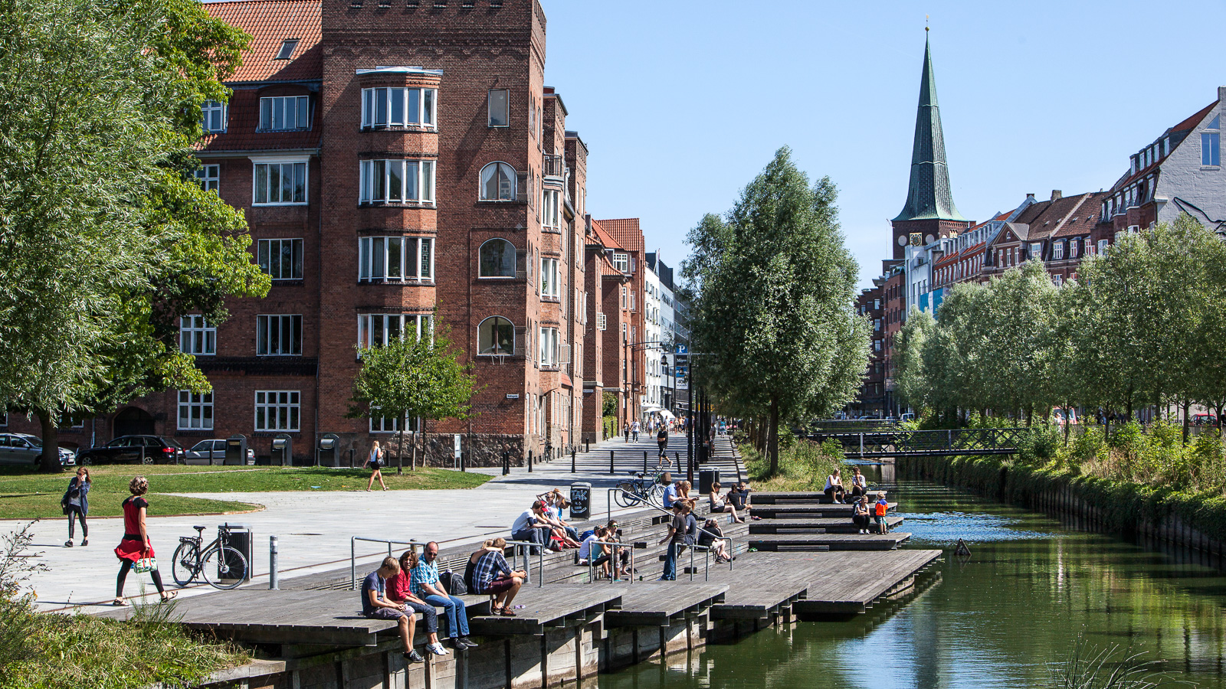
Hvem er jeg og hvorfor er jeg her?
M.Sc. i neurobiologi fra Aarhus Universitet
Ph.d. i medicin fra Aarhus Universitet
Senior forsker/assistant professor på Aarhus Universitets hospital, neurologisk afdeling og på Dansk Smerteforskningscenter

Slide 3
Oversigt
Introduktion
Er alle ALS patienter ens?
Hvorfor ingen helbredelse?
Årsag
ALS gener
Miljø (Cyanobakteria)
Alternativ behandling
ALSUntangled
PatientsLikeMe
ROAR (Replication Of ALS Reversals)
Ny forskningsbaseret behandling
Rilutek
Nuedexta
Edaravone
Masitinib
Stamceller

Slide 4
Introduktion
Årsag
Alternativ behandling
Ny forskningsbaseret behandling

Slide 5
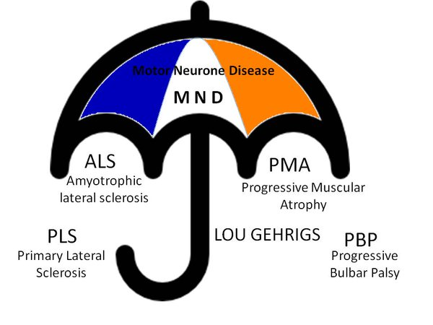
ALS er flere sygdomme
Hurtig eller langsom
Første symptomer
Flere årsager
Demens - FTD
Præcisionsmedicin

Slide 6
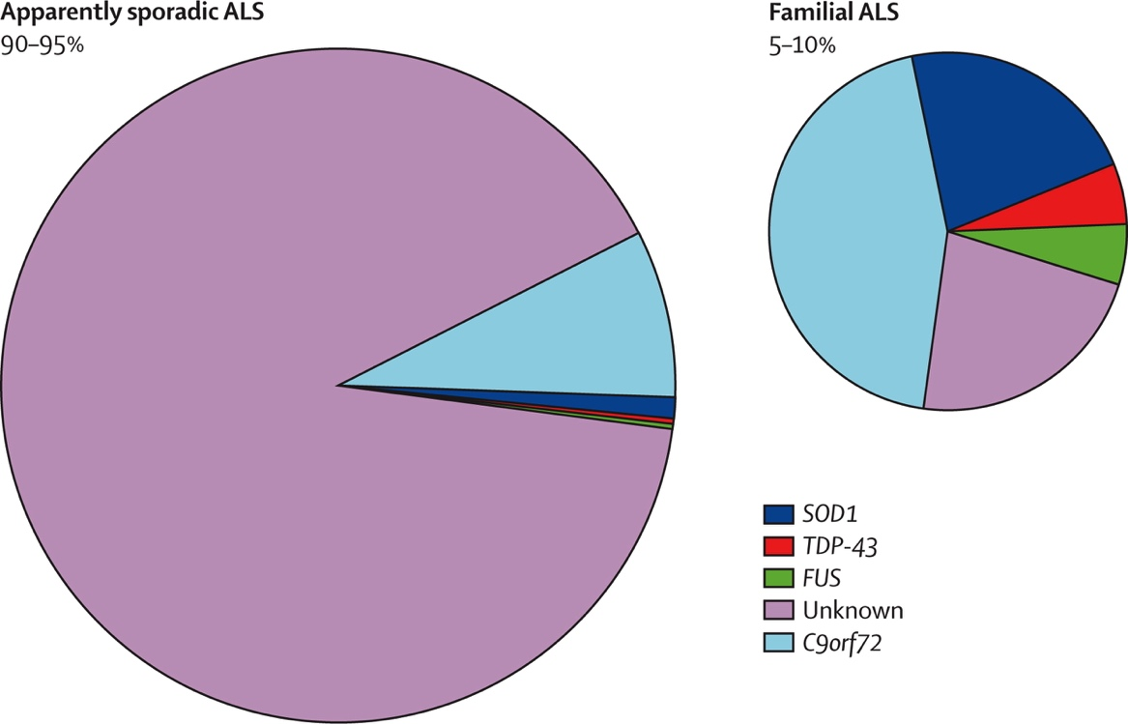
To (brede) typer af als

Slide 7
Meget er opnået de sidste 20 år
1997:
Desværre er der ikke noget vi kan gøre i forbindelse med ALS. Tag hjem og få styr på de sidste ting…

Slide 8
Meget er opnået de sidste 20 år
2017:
Vi har mange muligheder for at hjælpe dig med at leve et bedre (og længere) liv med ALS

Slide 9
Meget er opnået de sidste 20 år
Medicin som kan forsinke sygdoms udviklingen (Rilutek, Edaravone)
Medicin som hjælper mod symptomer (Anticholinergics, muskelafslappning, Nuedexta)
Udstyr (Motorisk kørestol, skinner, IT-baseret kommunikation, BPA, respirator…)
Motion og ernæring
…men hvorfor har vi ikke en helbredende behandling endnu?

Slide 10
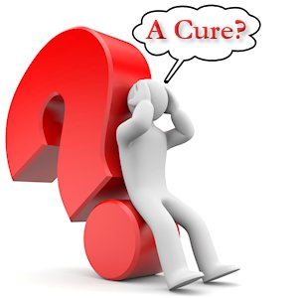
Hvorfor ingen helbredende behandling?
Kompliceret! Mange typer af celler
Vi ved ikke hvad forårsager fleste tilfælde
Behandling skal angribe årsagen!
Vi forstår ikke hvordan sygdommen fremskrednes
Vores måle-værktøj er upræcise og reagerer langsomt
Dyrt og langsomt! Ca 20 milliarder NOK og 13 år
Mange gener – men er de sygdomsfremkaldende?
Det tager lang tid at stille diagnosen
Det er svært at inkludere ALS patienter til forskning

Slide 11
Behandling starter for sent
Symptomer 30% defekte neuroner
Måneder - år
Diagnose
12-16 måneder
Behandlings- start
6-12 måneder
Ca 2 år fra første symptomer til behandlingsstart!

Slide 12
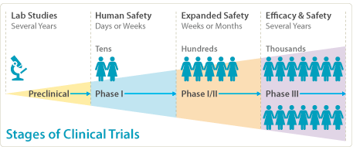
Svært at inkludere patiener
Ikke mange patienter
Mange som ikke er klar over muligheden
Mange som tror det er omkostningsfuldt
Kan være besværligt
Svære inklusionskriterier
Geografiske forhindringer

Slide 13
Introduktion
Årsag
Alternativ behandling
Ny forskningsbaseret behandling

Slide 14
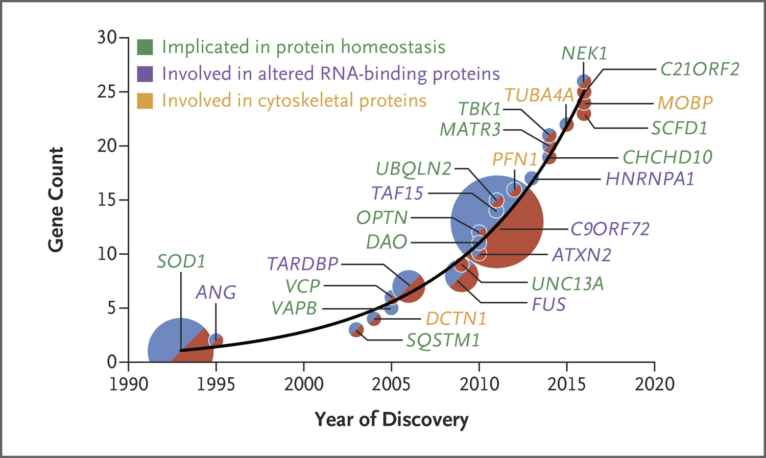
genetik
Antal kendte genetiske mutationer i ALS fordobles hvert 4. år
Sjældne mutationer er også vigtige
Også vigtigt for SALS
De mange mutationer kan deles op i grupper
Bedre forståelse = flere brikker på plads
Svært at starte – nemt at afslutte

Slide 15
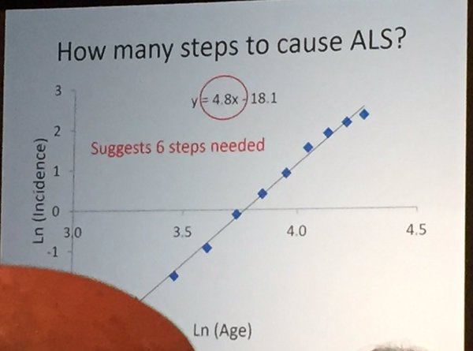
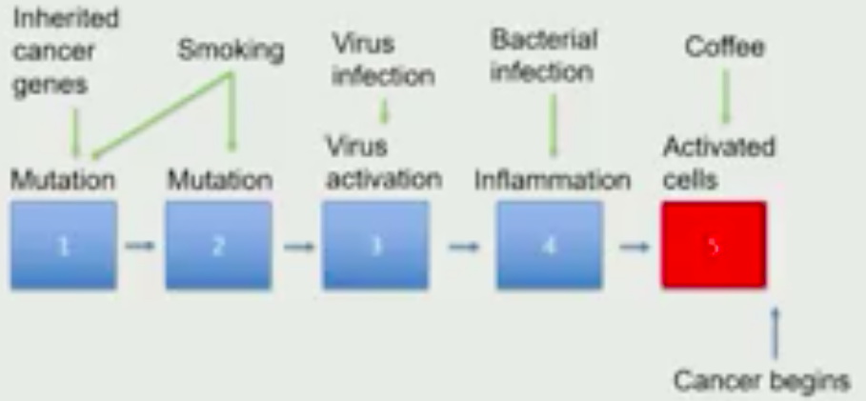
Seks hændelser til als?
Samarbejde mellem ALS forskere, epidemiologer og matematikere fra UK, Holland, Irland, Italien og Skotland har i flere studier hentydet til at der skal 6 hændelser før en person udvikler ALS

Slide 16
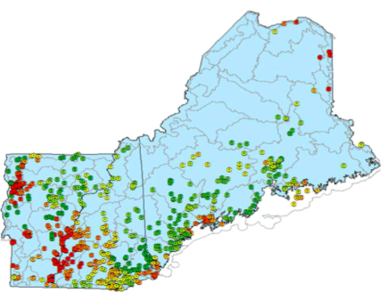
Miljø?
Nationale registre kan være gavnlige
Øget forekomst ved kraftværk?
Øget forekomst på grund af pesticider?
Livsstil – ryger (3-4x), andre risikofaktorer?
ALS forekomst: 1-3 per 100.000
…person år!
Person år = en person fulgt i et år. ALS patienter dør ofte tidligt
Brug hellere livtidsrisiko
1:300 – det samme som MS

Slide 17
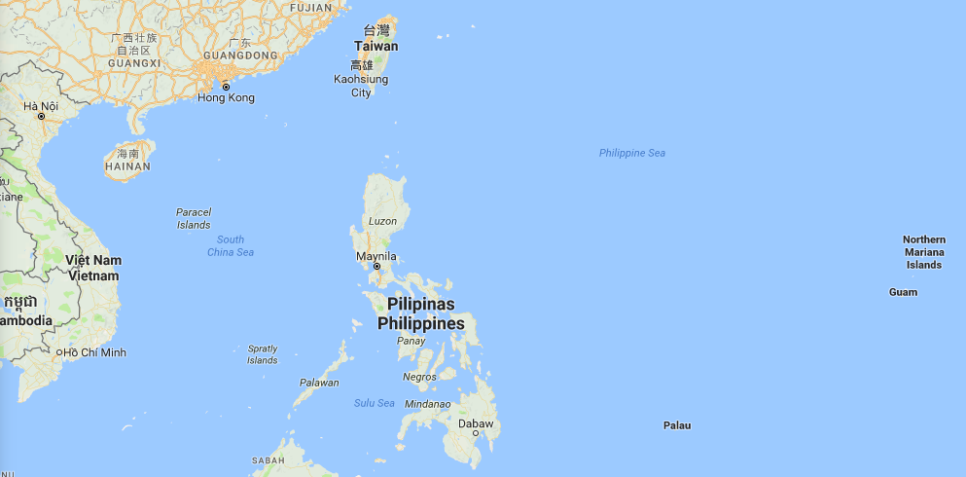
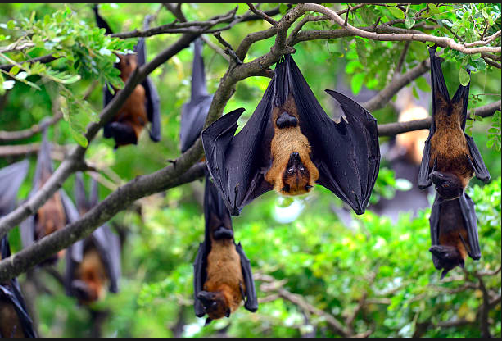
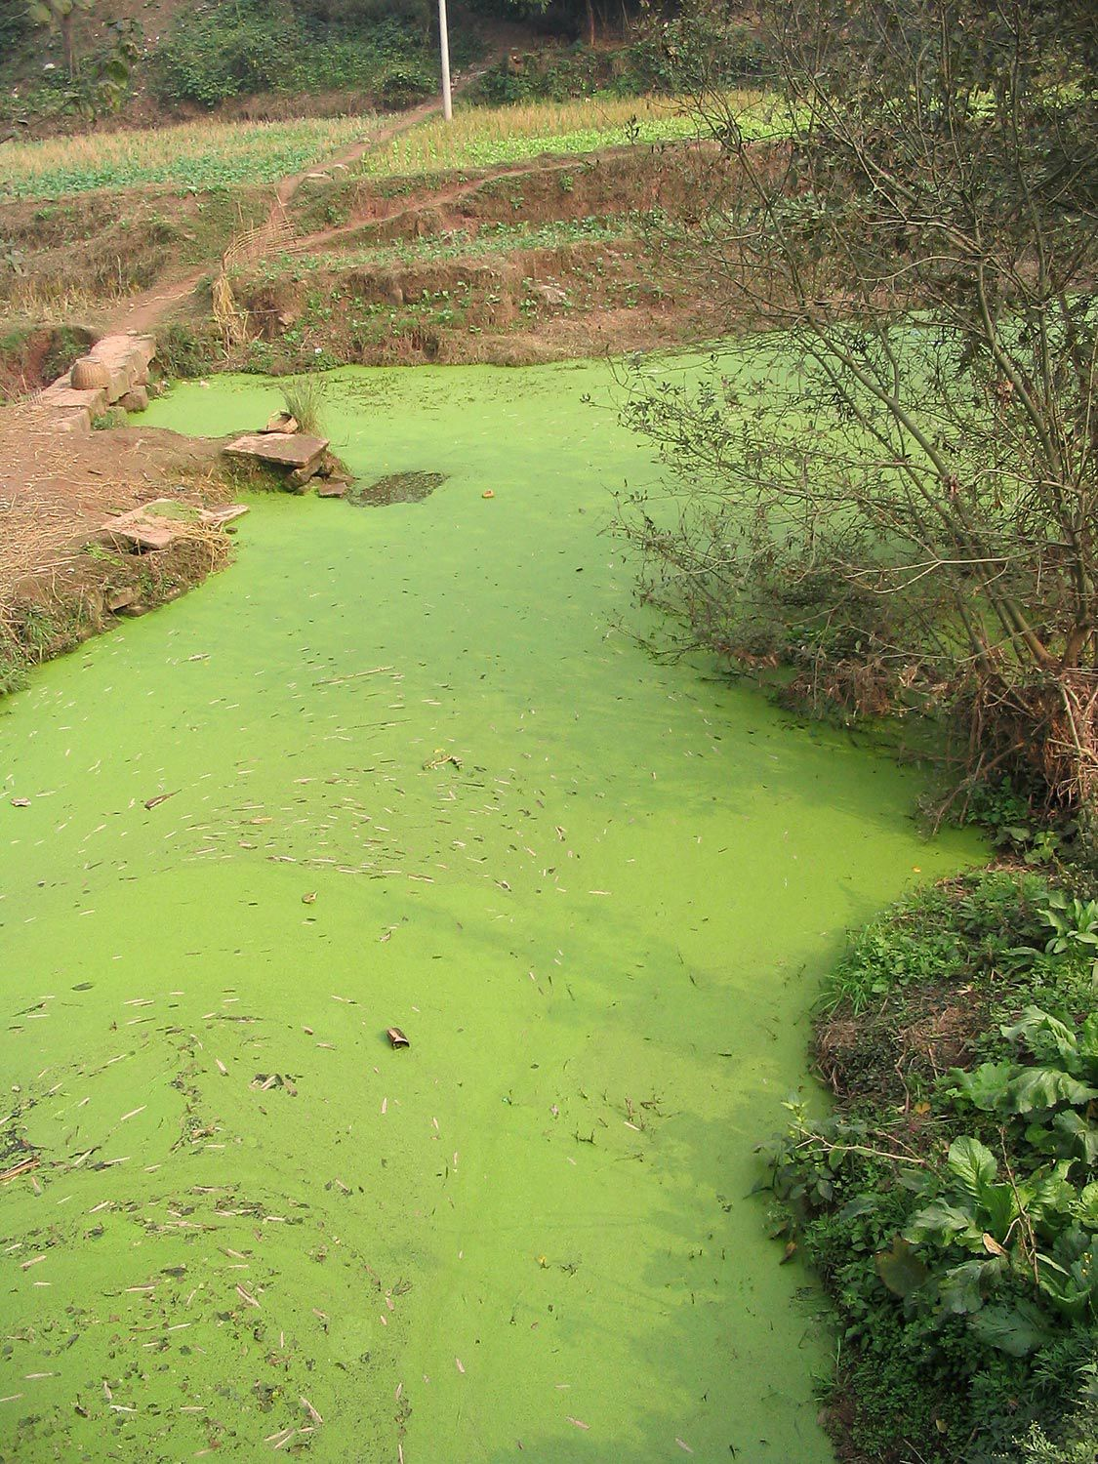
Hvad med cyannobakteria?
50x øget forekomst i Guam
Døde patienter havde øget gift (BMAA) i hjerne og rygmarv
BMAA nervetoxin, produceret af >30 forskellige blågrønalger
Tilfælde af Amerikanske patienter
Ikke muligt at måle i levende patienter
Vi ved ikke om eller hvordan BMAA er sygdomsfremkaldende

Slide 18
Introduktion
Årsag
Alternativ behandling
Ny forskningsbaseret behandling

Slide 19
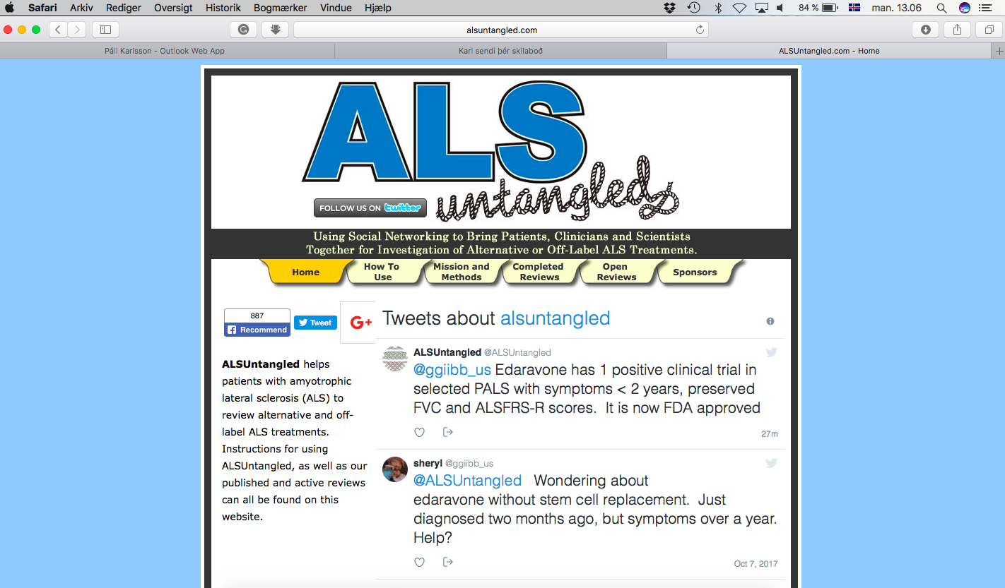
Gør brug af ALSUntangled

Slide 20
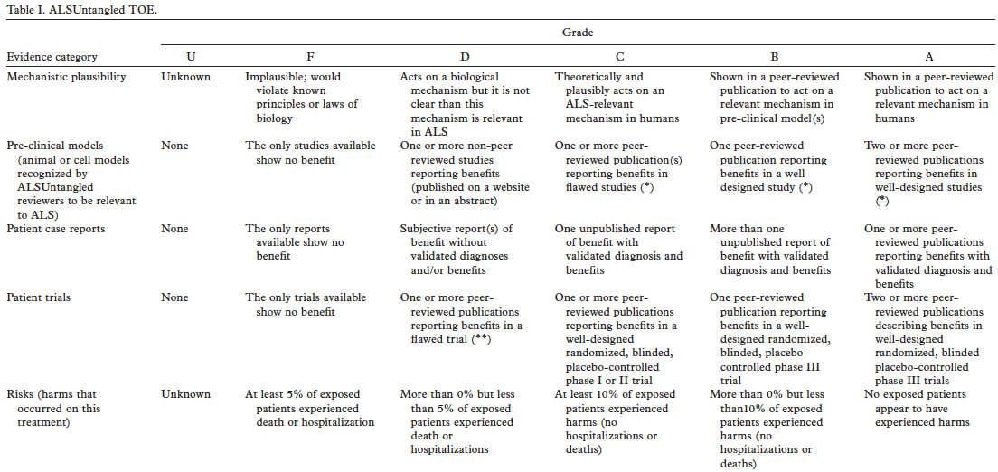
Alsuntangled bedømmelse
a

Slide 21
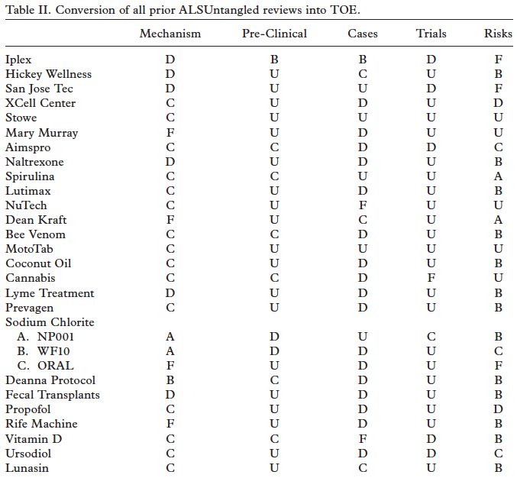

Slide 22
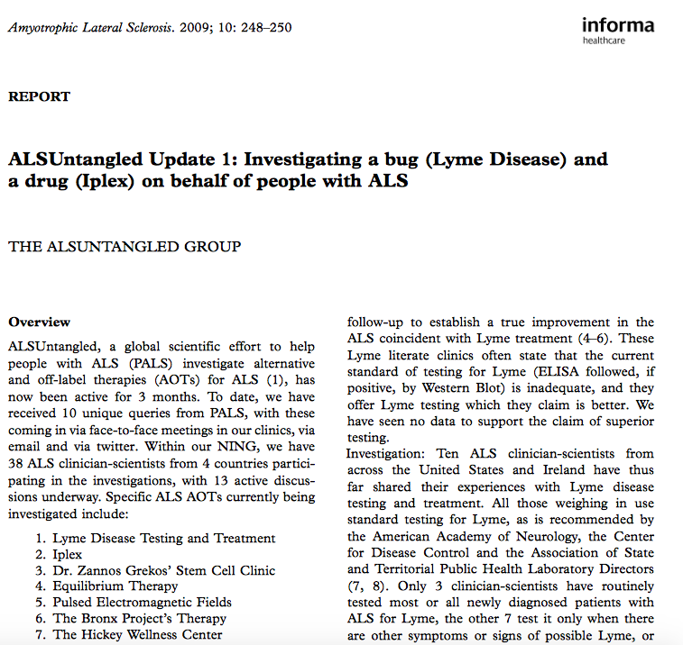

Slide 23
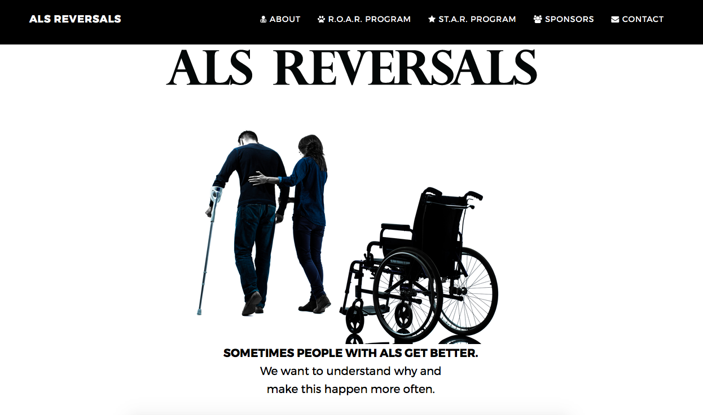
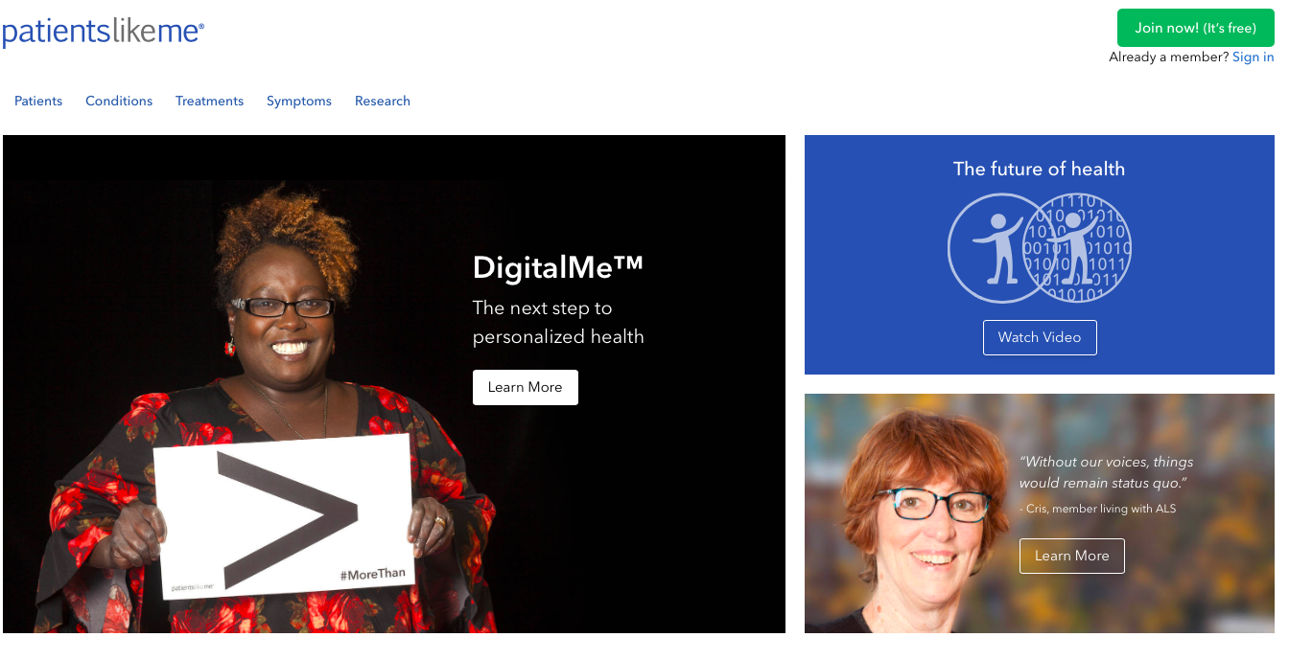
Replication of als reversals - roar
Små kliniske pilot forsøg hvor man tester på videnskabelig måde ”på budget” alternativ behandling (alternativ off-label treatment – AOT) som biologisk ”giver mening”
Patienter får den alternative behandling sendt hjem – administrerer selv eller sammen med læge
Protokollen på www.alsreversals.org
Et par internet samtaler – afrapportering via www.PatientsLikeMe.com
Fleste AOT´s er sikre, eller ”GRAS” = generally regarded as safe
Første ROAR trial (Lunasin) netop afsluttet
Dr Richard Bedlack – Duke ALS Clinic

Slide 24
Introduktion
Årsag
Alternativ behandling
Ny forskningsbaseret behandling

Slide 25
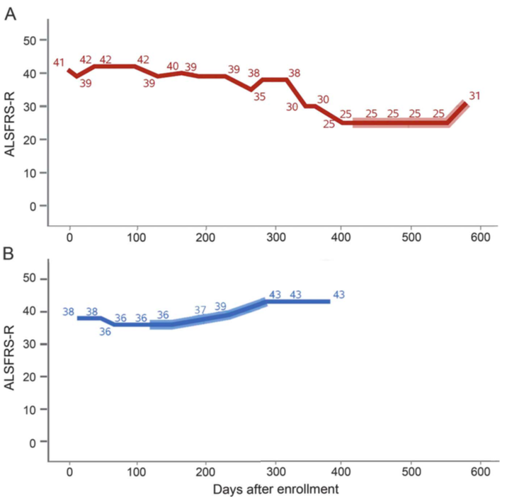
Stagnering i symptomer
Stagnering eller en kortvarig forbedring sker ret ofte – 25% af >3100 patienter blev ikke værre over 6 måneder og 16% over 12 måneder
14% fik en lille forbedring over 6 måneder - kan også være en målefejl? - eller god symptombehandling
Et ”problem” når man vil måle behandlingseffekt

Slide 26
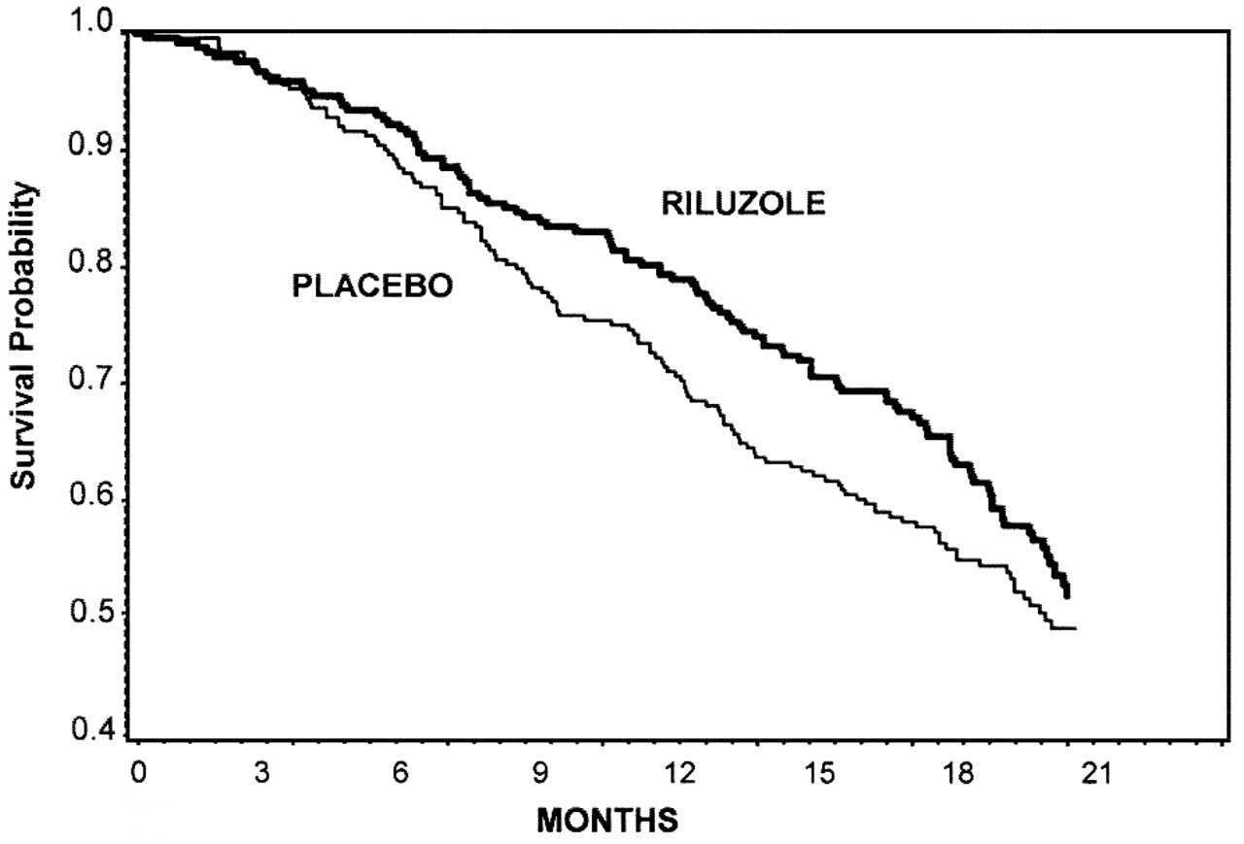
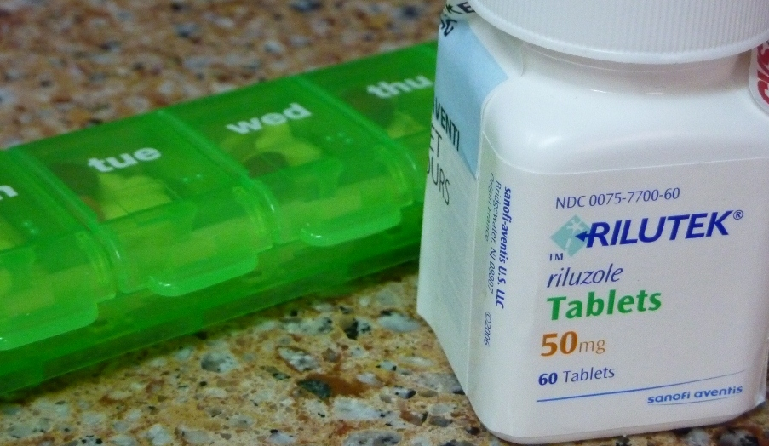
Rilutek – stadigvæk 1. valg
Kom på markedet i 1995
Beskytter nerverne i hjernen og rygmarven fra øget glutamate produktion (hjernefunktion)
Øger livslængde med 3-5 måneder
Virker bedst sammen med andet medicin
For eksempel Nuedexta

Slide 27
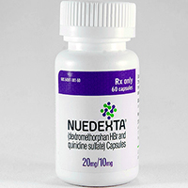
Nuedexta – mod symptomer
Er godkendt mod pseudobulbær symptomer i USA (f. eks upassende ordbrug eller latter)
Kan muligvis også forbedre symptomer i ansigtet (forbedrer synkeevner, tale og mundvand)
Har ingen effekt på motorik eller åndedrætsfunktion og er sandsynligvis ikke livsforlængende
= Ikke alle nerveceller er ens påvirket af ALS eller på samme tid – nerveceller i ansigtsmuskler vs i ben/hænder
Har EU licens, men er indtil videre kun tilgængeligt i USA - ikke rentabelt at sælge i EU, omkostninger, forsikringer, ikke første valg af læger
ALS Worldwide kan sende det til patienter i hele verden, herunder de nordiske lande
Phase III påkrævet efter lovende phase II resultater hvor 60 patienter deltog

Slide 28
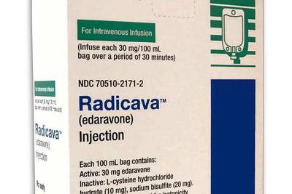
Edaravone
De første studier viste ingen betydelig effekt
Et mindre studie viste at Edaravone har en effekt hos patienter som har for nyligt fået ALS som har ikke udviklet svære symptomer og har tæt på normal lungefunktion
Behandling skal starte inden 6 måneder efter diagnose
Usikkert om Edaravone har livsforlængende effekt
Skal gives igennem blodkar hver dag i to uger – to ugers pause igen og igen
Godkendt og tilgængeligt i blandt andet USA
Mangler phase III studie og information om langtidsvirkning
EMA kræver yderligere data

Slide 29
Masitinib
Kan muligvis beskytte nerverne, reducerer inflammation
Phase III afsluttet med positive resultater (længere tid før symptomer, livskvalitet højere i længere tid – ca 20-30% langsommere udvikling)
Ikke alle resultater publicerede endnu! AB Science har forsøgt at få Masitinib godkendt for mange sygdomme, både i mennesker og dyr.
394 patienter: høj dosis Masitinib + Rilutek i op til 48 uger
Har en effekt på langt bredere gruppe af ALS patienter end Edaravone, hvis bekræftet
Ingen information hvornår det evt bliver tilgængeligt, men har “Orphan status”

Slide 30
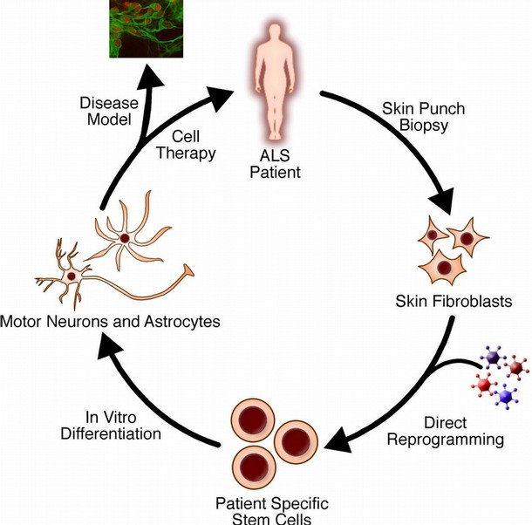
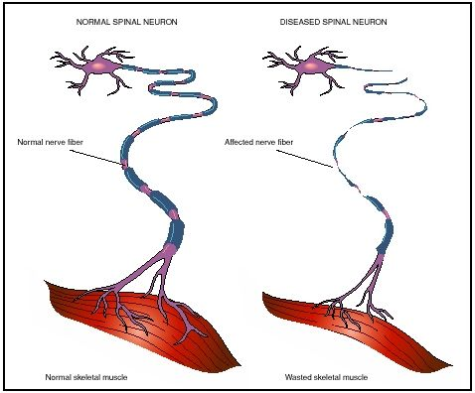
Stamceller og als
Stamceller er celler som kan blive til hvilken som helst celle, f. eks nervecelle
Overordnet er der tre typer af stamceller
For eksempel induced pluripotent stem cells – celler lavet fra hudceller
Er vigtigt redskab for forskere – forstå hvorfor og hvordan neuroner dør ved ALS og søge efter nye behandlingsmuligheder
Stamcelleterapi: måske en mulighed i fremtiden – nye, friske celler og mulighed for at bruge dem til at overføre hjælpe- stoffer
Problem: få de nye celler til at skabe forbindelse til musklerne og gentagne behandlinger

Slide 31
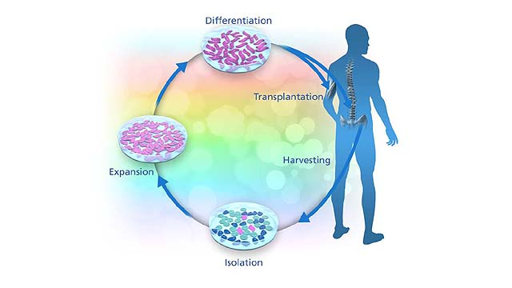
stamcelleterapi
Køb dig ikke til stamcellebehandling – det er rent fup og svindel
Grov udnyttelse af patients situation til økonomisk gevinst
…men Brainstorm og deres NurOwn celler ser lovende ud
Mesenchymal stamceller fra rygmarv, programmeret så de udløser neurotrofiske faktore – beskyttende!
Phase II gav lovende resultater (48 patienter, fulgt i 24 uger)
Phase III godkendt og finansieret > 200 patienter i USA

Slide 32
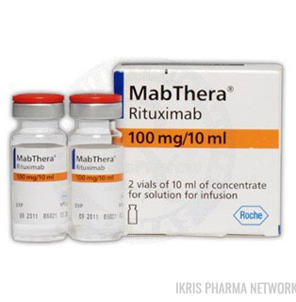
Mabthera (Rituximab)
Spørgsmål fra Facebook
I dag godkendt mod visse typer kræft, primært leukæmi og for nyligt også gigt (RA)
Undersøges for effekt i ALS – mulighed for hurtig godkendelse hvis gode resultater
Stadigvæk meget tidligt – kun vist effekt i mus med ALS
Stadigvæk præklinik – kan ikke finde planlagt phase I forsøg – derfor lang tidshorisont

Slide 33
Til sidst…
Der er specifikke grunde til, hvorfor vi ikke har en helbredende behandling mod ALS
Vi er ved at forstå hvad der sker ved ALS, hvordan sygdommen fremskrednes, hvordan vi skal diagnosticere ALS og følge patienter bedre
Der er muligheder for nordiske patienter at deltage i ”online forsøg”
STORT antal kliniske trials er på vej, er netop afsluttede eller er ved at starte
De næste år bliver rigtig, rigtig spændende!

Slide 34
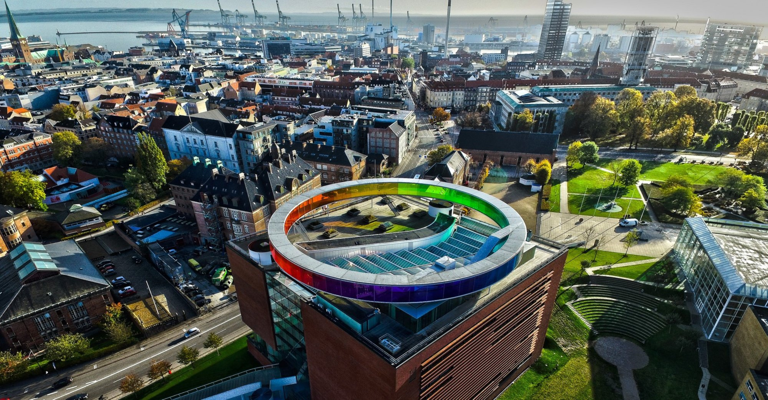
pall@clin.au.dk

